Slide 1
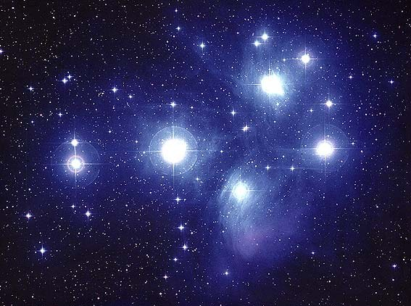
Svědkové minulosti
… nejen o reliktním záření
… nejjednodužší způsob jak pohlédnout do minulosti je vzhlédnout vzhůru …
Ing. Zdeněk Řehoř, Ph.D.
Notes:
Astronomové se snaží nahlédnout stále hlouběji do vesmíru a zkoumat tím jeho historii.
1

Slide 2
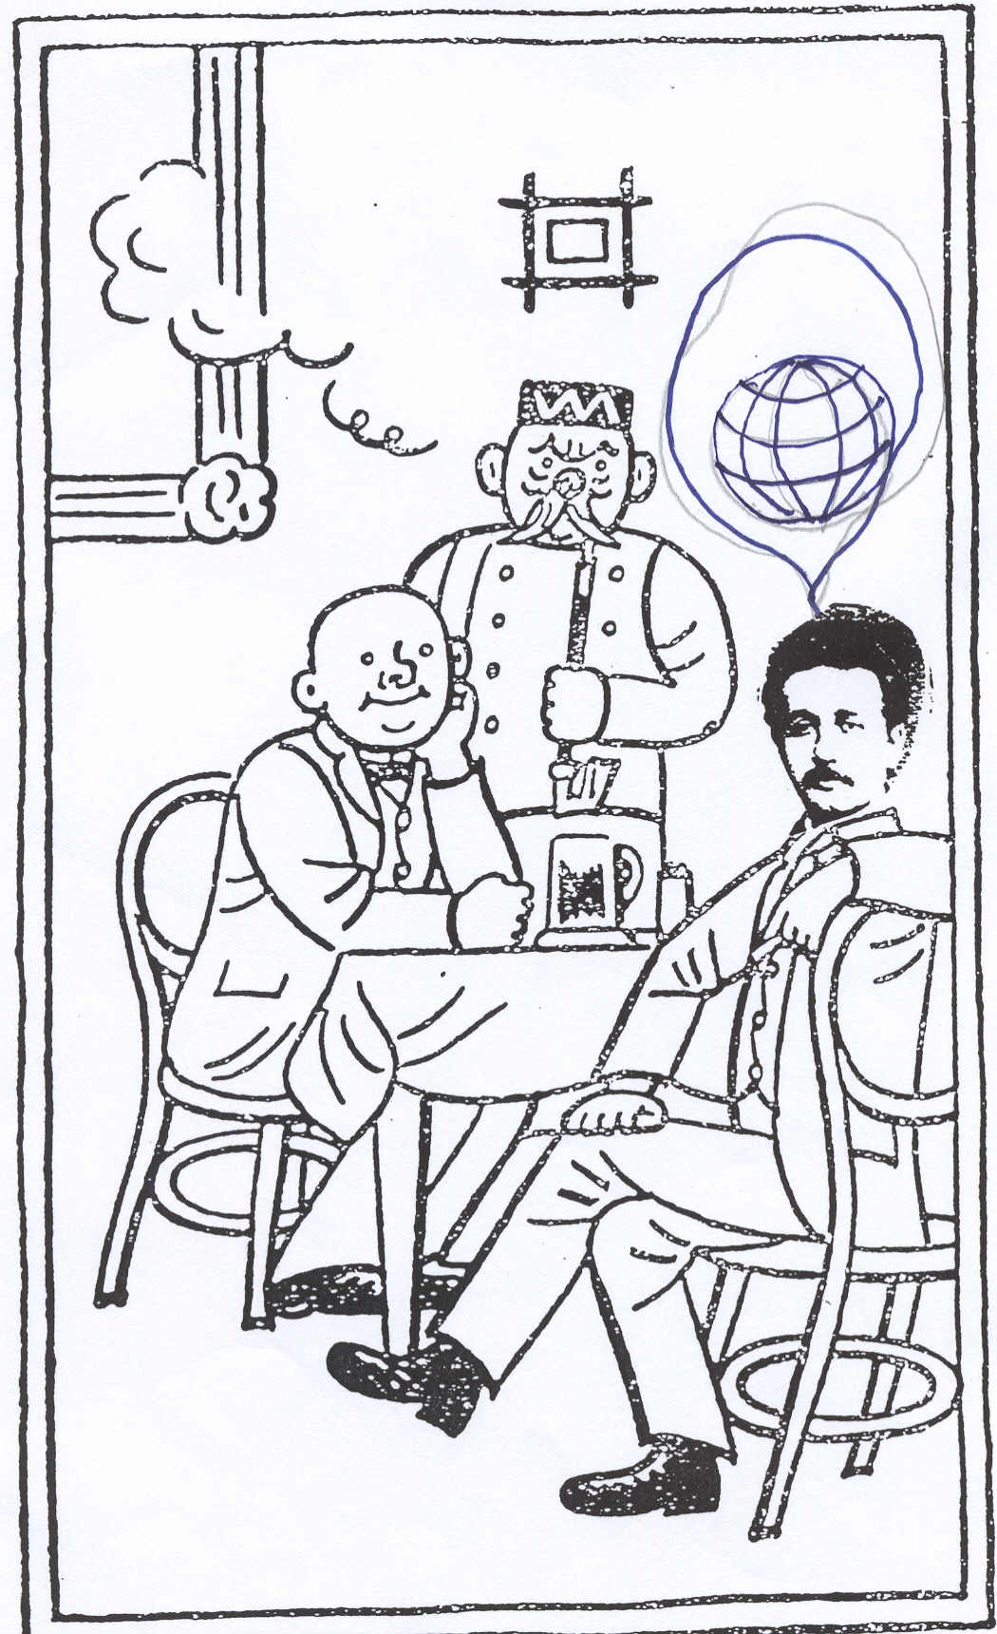
λ!
λ
Notes:
Vesto Slipher byl americký astronom, který jako první provedl měření radiálních rychlostí galaxií. V té době Albert Einstein působil v Praze a dumal nad teorií relativity.

Slide 3
Einsteinovy rovnice
R^{μ}_{ν}-1/2R +λδ^{μ}_{ν} =T^{μ}_{ν}
R^{μ}_{ν} = R^{μ}_{ν} (g^{μ}_{ν,} ∂ g^{μ}_{ν ,}∂ ∂ g^{μ}_{ν})
p 0 0 0
0 p 0 0
0 0 p 0
0 0 0 -ρ
T^{μ}_{ν}=
Notes:
Obecná teorie relativity (zkratkou OTR) je fyzikální teorie gravitace publikovaná Albertem Einsteinem v roce 1915, která je popisem gravitace užívaným v moderní fyzice. Obecná teorie relativity zobecňuje speciální relativitu a Newtonův gravitační zákon do jednotného popisu gravitace jako geometrické vlastnosti prostoru a času neboli prostoročasu.
Obecná teorie relativity je také základem současných kosmologických modelů trvale se rozpínajícího vesmíru.
3

Slide 4
Einsteinovy rovnice
R^{μ}_{ν}-1/2R +λδ^{μ}_{ν} =T^{μ}_{ν}
Kosmologická konstanta: vliv na dynamiku vesmíru
-> existence mikrovlnného pozadí (CMB)
Notes:
Obecná teorie relativity je také základem současných kosmologických modelů trvale se rozpínajícího vesmíru.
Předpovědi, všechny úspěšné, zahrnují počáteční množství chemických prvků vytvořených v období primární nukleosyntézy,
rozsáhlou strukturu vesmíru a existenci a vlastnosti „ozvěny sálání“ z raného kosmu, tzv. kosmického mikrovlnného pozadí.
4

Slide 5
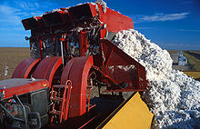
CMB = Cotton module builder
(kombajn na bavlnu)

Slide 6
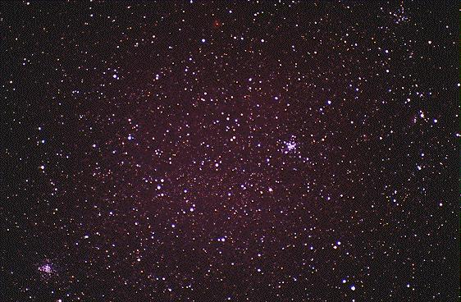
CMB = Cosmic Microwave backgroud
(kosmické mikrovlnné xáření = reliktní záření)

Slide 7

Rozpínání vesmíru

Slide 8
Nejstarší signály z vesmíru

Slide 9
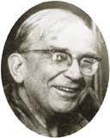
George Gamow (Jurij Gamov)
Předpověď záření z raného vesmíru:
V raném horkém vesmír záření v tepelné rovnováze s látkou.
V rozpínajícím se vesmíru záření chladne
αβγ (Alpher, Bethe, Gamow)
Tvoření prvků
Notes:
9
Základy fyzikálního vzdělání získal v Oděse. Roku 1926 ukončil studium na Leningradské univerzitě. Roku 1928 zamířil na slavnou německou univerzitu v Göttingenu. Téhož roku se mu podařilo vysvětlit mechanismus alfa rozpadu. V letech 1931–1933 pracoval v leningradském fyzikálním ústavu, odkud byl vyslán na fyzikální kongres do Bruselu. Roku 1934 odešel do Spojených států amerických. Do roku 1956 přednášel na George Washington University, poté na University of Colorado. Zabýval se kvantovou mechanikou, atomovou a jadernou fyzikou, astrofyzikou a kosmologií.
Koncem 40. let také předpověděl, že by celý vesmír mělo rovnoměrně vyplňovat chladné mikrovlnné záření, které je pozůstatkem prvotního výbuchu. Jeho revoluční myšlenkou bylo: „Náš vesmír je vlastně obrovská exploze, která pokračuje dodnes!“ Jako první přišel s teorií vzniku vesmíru, kterou jeho odpůrce Hoyle posměšně označil jako „velký třesk“. Tato teorie byla potvrzena roku 1965 americkými astronomy.

Slide 10
Záření černého tělesa
T_{ν}
T_{m}
Rozptyl elektronu na protonu
Comptonův rozptyl
+
e₋
-
ν₂
e₋
ν₁

Slide 11
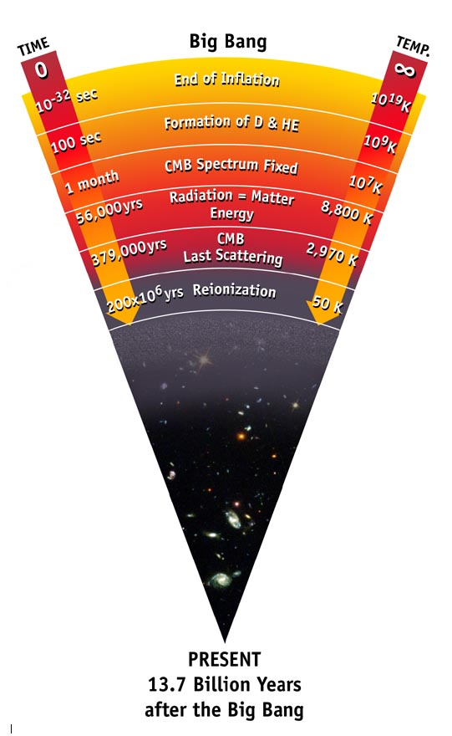
Velký třesk
10^{-32 s} Konec inflace
100 s Tvoření D a He
56 000 r Hustota energie
záření=hustota hmoty
379 000 r Poslední rozptyl
mikrovlnného záření
Reionizace
Mikrovlnné záření volně mezi galaxiemi
Dnes
13.7 miliard let po velkém třesku
Notes:
11
Postupně se rozpínal, a jak chladnul, vytvářely se v něm stále složitější a složitější struktury.
V čase pouhých deseti mikrosekund se ve vesmíru vytvořily neutrony a protony.
V čase několika minut se neutrony a protony spojovaly v lehká atomární jádra.
V čase 400 000 roků vesmír zchladnul na pouhé 4 000 °C.

Slide 12
Velký třesk
10^{-32 s} Konec inflace
100 s Tvoření D a He
56 000 r Hustota energie
záření=hustota hmoty
379 000 r Poslední rozptyl
mikrovlnného záření
Reionizace
Mikrovlnné záření volně mezi galaxiemi
Dnes
13.7 miliard let po velkém třesku
Notes:
12
V čase 400 000 roků vesmír zchladnul na pouhé 4 000 °C Elektrony vytvořily atomární obaly kolem jader.
Vznik prvních atomů byl provázen velkolepou změnou. Před zformováním obalů byl vesmír v plazmatickém skupenství.
Vytvoření atomárních obalů znamenalo fázový přechod z plazmatického do plynného skupenství.
Plazma je pro světlo neprůhledné, fotony jsou v divokém reji srážek zachytávány nabitými elektrony a opět vyzařovány.
Po vzniku obalů byla látka pro světlo najednou průhledná. Říkáme, že se světlo oddělilo od látky a započalo svou samostatnou pouť vesmírem. (původní λαμβδα fotonu odpovídá Halfa – cca 700nm).

Slide 13
Velký třesk
10^{-32 s} Konec inflace
100 s Tvoření D a He
56 000 r Hustota energie
záření=hustota hmoty
379 000 r Poslední rozptyl
mikrovlnného záření
Reionizace
Mikrovlnné záření volně mezi galaxiemi
Dnes
13.7 miliard let po velkém třesku
Notes:
13
Podobným procesem vymrznutí prošly i jiné částice - dříve neutrina.
Bylo to při teplotě okolo 10^10 K (1 MeV), nyní by měly mít
reliktní neutrina teplotu 1,95 K.
Jak registrovat tato neutrina, zatím nevíme.
Ještě hůře bude možné měřit případné reliktní gravitony.

Slide 14
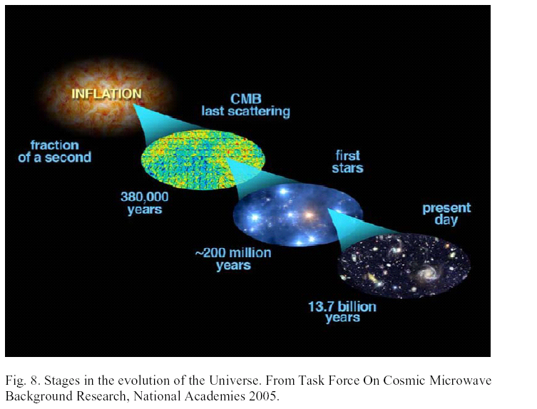
Nedohledno
Notes:
Dnes CMB teplotou 2,7 K
izotropní – malé odchylky teploty odpovídají prvotním nehomogenitám
vznik při T  4000 K (0,3 eV – energie ionizace atomu H)  t ≈ 384 400 let
pokles teploty T ~ R-1 (energie fotonů klesá s rozpínáním hν ~ R-1)
14

Slide 15
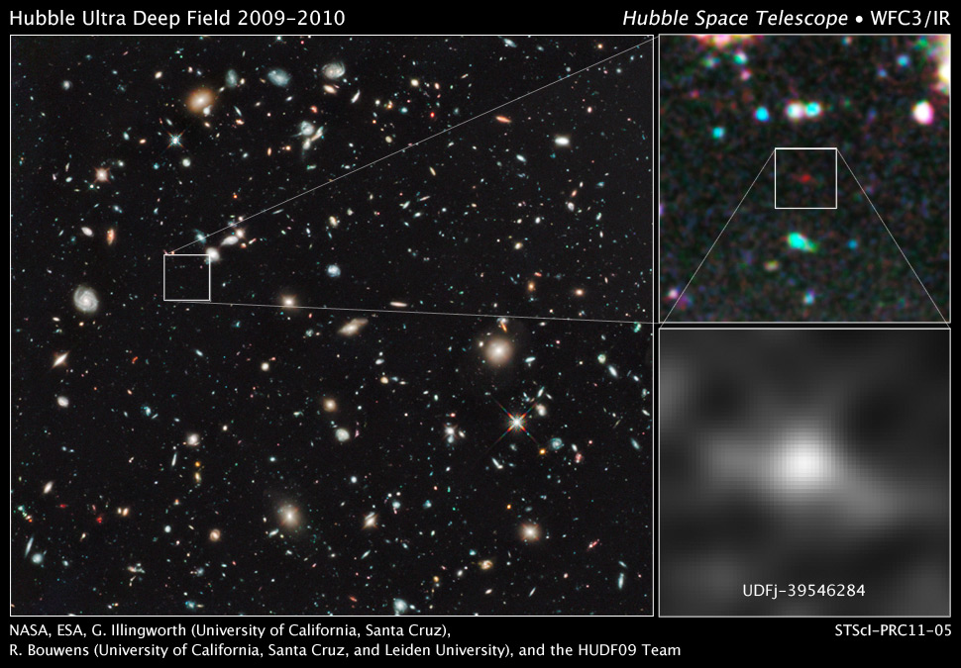
Hubbleho teleskop umožňuje dohlédnout až na galaxie z velmi raného vesmíru plné modrých hmotných hvězd

Slide 16
Pohled na okraj nedohledna

Slide 17
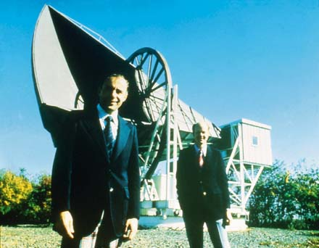
A. A. Penzias, R. W. Wilson
Objev reliktního záření 1964
Nobelova cena 1978
Notes:
17
Tehdy v Bellových telefonních laboratořích v New Jersey rozhodli, že vysloužilá trychtýřovitá anténa, původně určená pro práci s telekomunikační družicí Echo, bude využita k pozorování oblohy v radiovém oboru. Arno Penzias a Robert Wilson se už při prvních testech antény potýkali s velkým šumem. Záhy zjistili, že tento šum přichází rovnoměrně z celého vesmíru.
V 60.letech prováděla teoretické výpočty také skupina amerických fyziků pod vedením Roberta Dickeho. V tehdejším týmu byli i Jim Peebles. Když se pokoušeli zkonstruovat anténu pro detekci tohoto záření, dozvěděli se o šumu naměřeném Arno Penziasem a Robertem Wilsonem z Bellových laboratoří. Robert Dicke ihned pochopil o co jde a situaci komentoval slovy: „Pánové, někdo nám vypálil rybník!“
V 1965 v Astrophysical Journal dvojčlánek: v první části odvozuje Dickeho princetonský tým, že by v současnosti měl být kolem nás všudypřítomný šum z konce Velkého třesku. V navazujícím článku Penzias a Wilson popisují nalezení šumu neznámého původu. Nobelovu cenu za objev reliktního záření získali v roce 1978 jen Penzias a Wilson. Dicke mezi oceněnými nebyl.

Slide 18
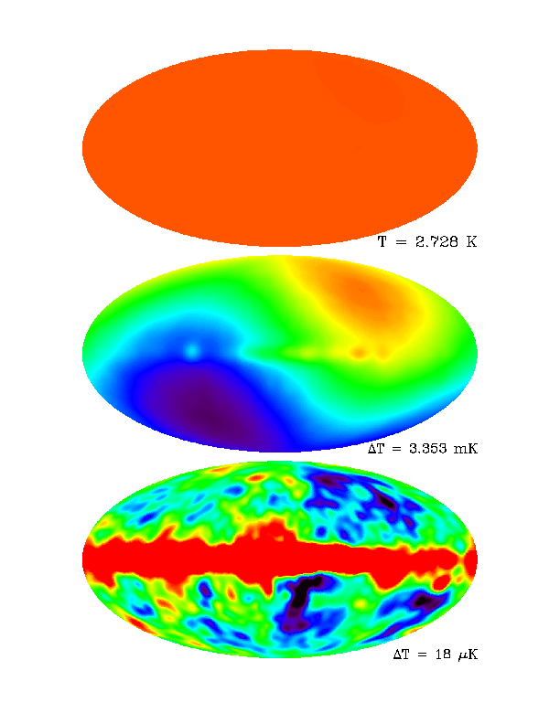
Notes:
Mapa CMB v závislosti na rozlišení aparatury
Vývoj pohledu na CMB:
1965 - 1970 T= 2,7 K Vesmír v minulosti velmi isotropní (a homogenní)
1972 δT/T = 10⁻³ Pohybujeme se vzhledem pozadí mikrovlnného záření
1991 COBE δT/T = 10⁻⁵ Při posledním rozptylu už zárodky galaxií
2003 WMAP Vesmír je stár 13.7 miliard let
18

Slide 19
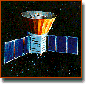
Reliktní záření a tvoření galaxií
2,7 K
Zárodky galaxií
ΔT/T ~10⁻⁵

Slide 20
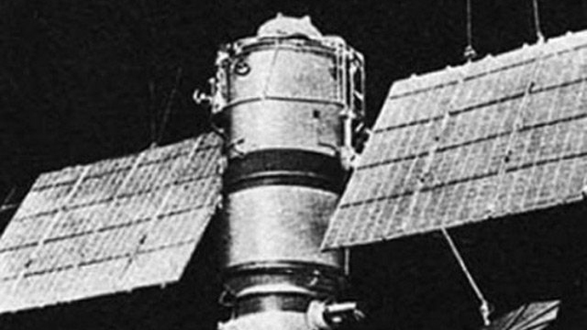
Relikt-1
Notes:
start 1. července 1983, výsledky v Leningradě v lednu 1992
mapovala strukturu CMB s rozlišením cca 6 mK
experiment zachytit anisotropii reliktního záření
připravovaná sonda relikt-2 (start měl být v 90. letech) se již z finanč. důvodů nekonal
Nobelova cenu za fyziku pro rok 2006 připadla týmu amerických vědců,
který oznámil stejná pozorování 23. dubna 1992 na základě dat přijatých ze sondy COBE.
20

Slide 21
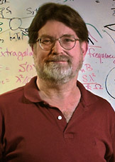
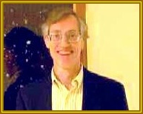
Nobelova cena za fyziku 2006
John C. Mather
* 1946
George F. Smooth
* 1945
za objev toho, že reliktní záření pocházející z vesmíru má podobu záření absolutně černého tělesa, a zjištění anizotropie v tomto záření (COBE)
Notes:
Práce obou oceněných fyziků pomohly podle zdůvodnění výboru "vrhnout více světla na původ vesmíru a přispěly k vysvětlení vzniku galaxií a hvězd". K jejich objevům přispěla měření uskutečněná s pomocí satelitu COBE, vypuštěného Americkým úřadem pro letectví a vesmír (NASA) v roce 1989. Měření podpořila teorii "velkého třesku" jako původu vesmíru. Mather (60) pracuje v Goddardově centru komických letů NASA v Greenbeltu ve státě Maryland, Smoot (61) v Berkeleyho národní laboratoři v Berkeley v Kalifornii.
21

Slide 22
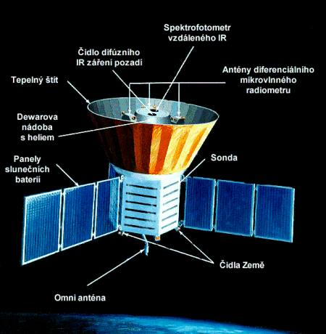
Sonda COBE
Notes:
start: 18. listopadu 1989
Rozlišení podobné jako Relikt-1 (tisíciny mK, cca 5°)
22

Slide 23
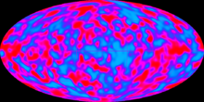
Sonda COBE
Notes:
3 zákl přístroje
FIRAS (Far Infrared Absolute Spectrophotometer) - spektrofotometr v daleké IR oblasti
DIRBE (Diffuse Infrared Background Experiment) - sledování difúzního IR pozadí
DMR (Differential Microwave Radiometer)
objev anisotropie reliktního záření 1992
objev malorozměrových fluktuací teploty reliktního záření
objev IR záření vesmírného pozadí 1998
23

Slide 24

Wilkinson Microwave Anisotropy Probe
Vypuštěna 30. 7. 2001
Zveřejnění prvních údajů únor 03
umístěna do II. Lagrangeova bodu-asi 4x dále než Měsíc
Notes:
24
Hlavním cílem je pořídit Mapu fluktuací reliktního záření s mnohem vyšší citlivostí a rozlišením než sonda COBE:
úhlové rozlišení kolem 0,3° a citlivost 20 µK.
Sonda pracovala v pěti oddělených frekvenčních pásmech od 22 do 90 GHz.

Slide 25
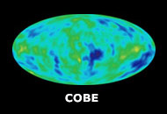
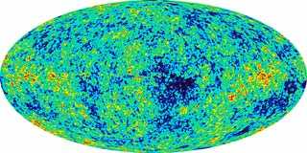
Obraz „sféry posledního rozptylu“
1991
COBE
2003
WMAP
Notes:
25

Slide 26
Záhada temné hmoty

Slide 27
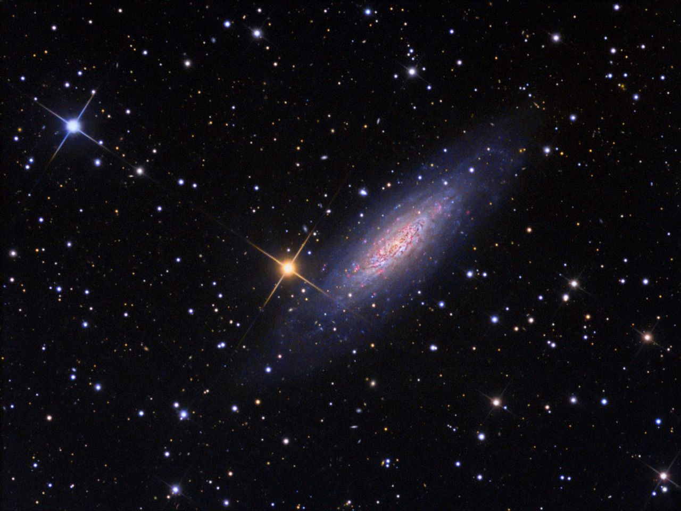
NGC6503
Notes:
Opravdu vše vyřešeno? Vědci jsou hrozní šťouralové
Mapování rychlosti pohyby hvězd v rameni NGC6503 (trpasličí galaxie v souhvězdí Draka, jas cca 10m)
-> musí být hmotnější, jinak by se rozpadla
27

Slide 28
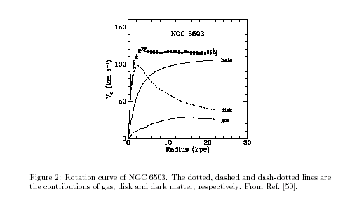
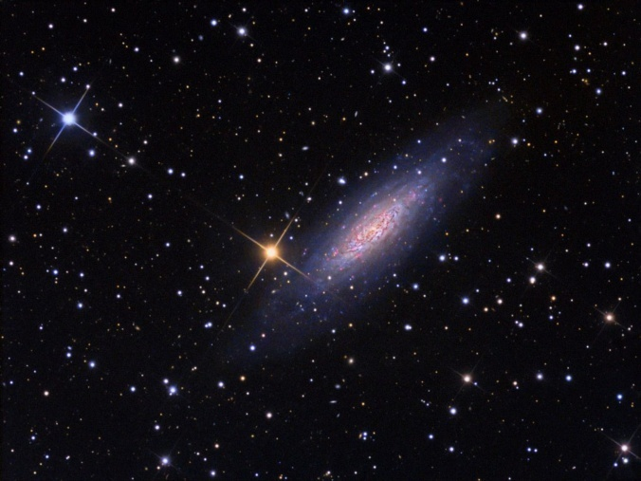
NGC6503
Důsledek: ve vesmíru značně množství nesvítící hmoty
Rotační křivka NGC 6503

Slide 29
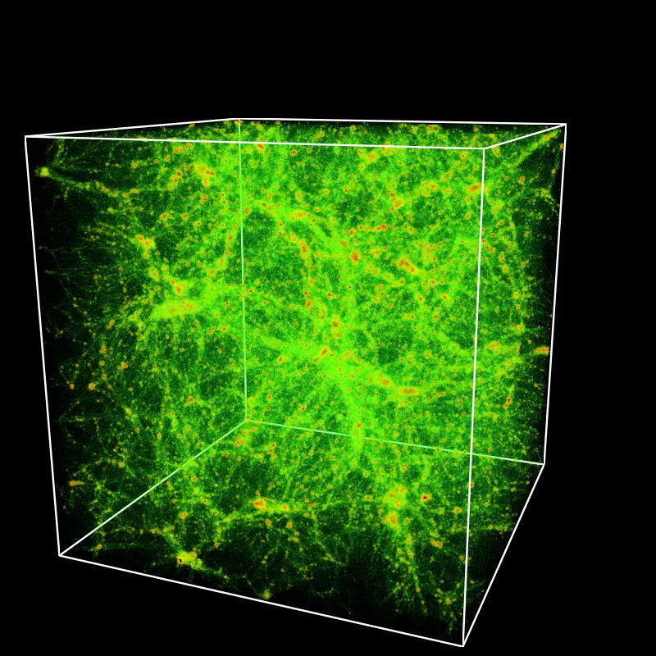
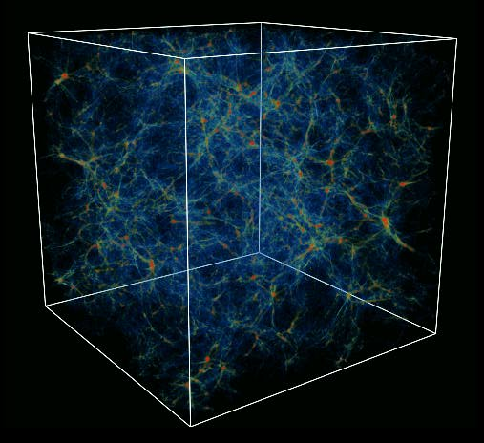
Problém skryté hmoty
Prostorové modelace
Hmotnostní rozdíly: H zářících objektů mléčné dráhy: 2.10^11 M0
H z rotační křivky: 1.10^12 M0

Slide 30
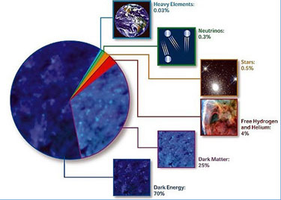
Náplň vesmíru

Slide 31
Proč nebaryonová hmota?
1. Gravitační čočky – galaxii nedostatek vhodných objektů
2. Nukleosynthesa v raném vesmíru:
kdyby všechna nesvítící hmota byla baryonová, ve vesmíru by
bylo mnohem více helia
3. Tvoření galaxií – skvrny na sféře posledního rozptylu
4. Srážka v 1E 0657-56

Slide 32
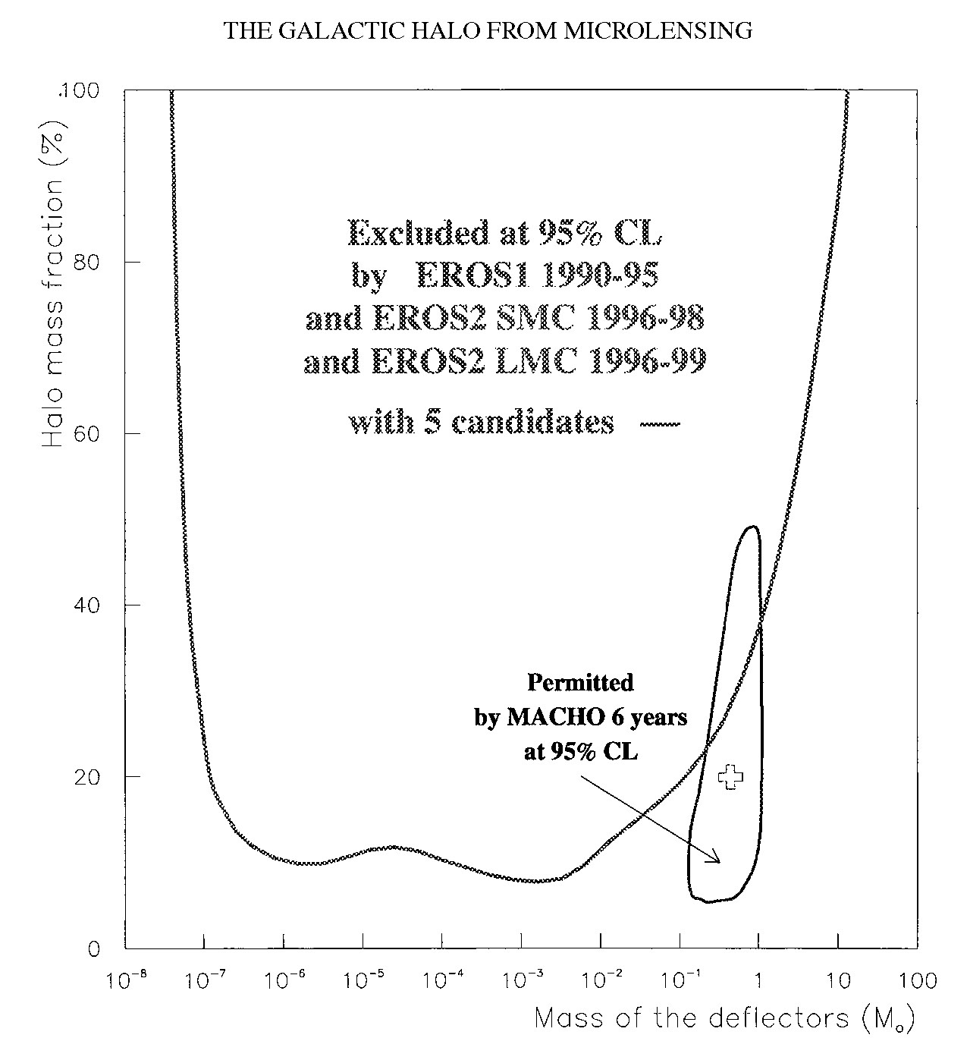
Dovolené MACHOs (MAssive Compact Halo Objects)
na základě gravitačního čočkového efektu.
Notes:
MACHO jsou to objekty, které nesvítí, ale působí gravitační silou na své okolí.
32

Slide 33

1E 0657-56

Slide 34
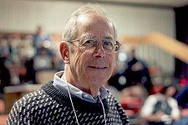
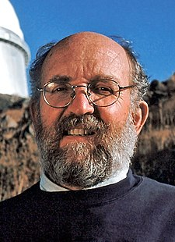
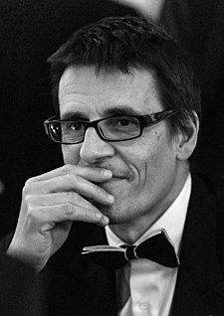
Nobelova cena za fyziku 2019
James Peebles, * 1935
za teoretické objevy ve fyzikální kosmologii
Michel Mayor, Didier Queloz
* 1942 *1963
za objev exoplanety obíhající
hvězdu slunečního typu
Notes:
Po více než půl století, kdy hlavní protagonisté Dickeho skupiny dávno zemřeli, získává Nobelovu cenu za kosmologii osmdesátičtyřletý Jim Peebles, tehdejší doktorský student. Peebles se kosmologií zabýval i v dalších desetiletích. Vytvářel modely přeměny prvotních fluktuací, jejichž otisk je pozorován v reliktním záření, do dnes pozorovaných struktur, jakými jsou galaxie a kupy galaxií. Vytvářel také alternativní modely vzniku těchto struktur, které nevyžadují temnou hmotu, ty ale nakonec nebyly v souladu s pozorováními, a tak se staly jen slepou uličkou na křižovatkách poznání.
V roce 2019 získal za teoretický přínos kosmologii polovinu Nobelovy ceny za fyziku. O druhou polovinu se dělí Michel Mayor a Didier Queloz, kteří ji získali za objev exoplanety obíhající kolem hvězdy hlavní posloupnosti.
První detekce planety obíhající „normální“ hvězdy provedli až v roce 1995 Michel Mayor a jeho doktorský student Didier Queloz ve Francii na Observatoire de Haute-Provence, kde pracovali s novým spektrografem ELODIE. Využili změnu radiální rychlosti hvězdy 51 Pegasi způsobenou oběhem exoplanety kolem hvězdy hlavní posloupnosti. Právě za tento objev, který odstartoval doslova hon na další exoplanety, obdrželi Nobelovu cenu za fyziku pro rok 2019.
34

Slide 35
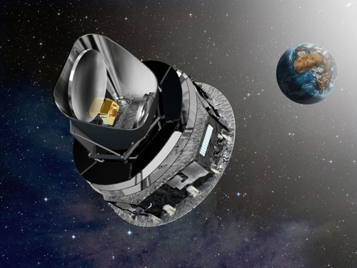
Sonda Planck
Sonda ESA
Start 05/2009
Cíl: Detekce celkové intenzity a polarizace prvotního
anizotropního reliktního záření
Notes:
1) Analýza fluktuací reliktního záření je základním indikátorem existence inflační fáze ve velmi raném vesmíru. Měření sondy Planck jsou tedy silnou podporou inflačních hypotéz.
2) V pořízených datech je dobře patrné gravitační čočkování obrazců fluktuací reliktního záření mezilehlou temnou hmotou. Jde o další nezávislý důkaz její existence.
3) Ve fluktuacích jsou patrné anizotropie, ty ale nijak nevybočují z normálního (Gaussova) statistického rozdělení a jsou tedy očekávaným jevem.
4) Některé parametry se poněkud odlišují od předchozích měření, týká se to zejména nižší hodnoty Hubbleovy konstanty a jiného poměrného zastoupení základních tří složek vesmíru (atomární látky, temné hmoty a temné energie).
35

Slide 36
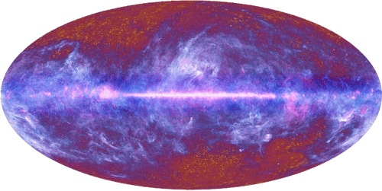
Sonda Planck
Kompletní mapa oblohy v mikrovlnné oblasti pořízená sondou Planck

Slide 37
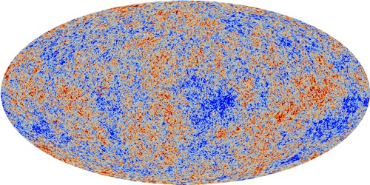
Sonda Planck
Mapa fluktuací CMB
Notes:
Data ze sondy Planck jsou ve velmi dobré shodě s šestiparametrovým ΛCDM modelem. Tak se označuje matematický model vesmíru s nenulovou kosmologickou konstantou (písmeno Λ ), která v modelu popisuje zrychlenou expanzi vesmíru.
Podstatnou složkou modelu je chladná temná hmota (CDM, Cold Dark Matter). „Chladný“ zde znamená, že odpovídající částice mají velmi malé rychlosti v porovnání s rychlostí světla.
Celý model je určen šesticí parametrů, z nichž je možné dopočítat podíl jednotlivých složek ve vesmíru, Hubbleovu konstantu, křivost vesmíru a další důležité údaje. Některé zjištěné hodnoty se částečně rozcházejí s předchozími měřeními, z dat pořízených Planckem vychází například o 18 % vyšší hodnota podílu temné hmoty, poněkud nižší hodnota Hubbleovy konstanty atd.
U Hubbleovy konstanty je rozptyl hodnot z různých zdrojů značný, například z Klíčového projektu na HST vychází (74,3±2) km s^{–1} Mp^{–1}, z WMAP (69,7±2,4) km s^{–1} Mp^{–1} a nyní z Plancku (67±2) km s^{–1}Mp^{–1}.
Pozn k polarizaci CMB: Tolik teorie, jenže s vyhodnocováním polarizace v podstatě neexistují žádné zkušenosti a jde o výzkum na „zelené louce“. Přestože má ESA již některé předběžné výsledky, chce před zveřejněním vše ještě ověřit a provést mnohé další analýzy. V každém případě je na velkých úhlových škálách dobře patrný pík v polarizaci, který odpovídá E módu způsobenému opětovnou ionizací vesmírného prostředí při vzniku prvních hvězd. V principu je ale z polarizace reliktního záření možné získat celou řadu dalších zajímavých výsledků a pokud bychom měli štěstí, teoreticky by se mohl v polarizačním signálu nalézt otisk reliktních gravitačních vln, které vznikly v prvních okamžicích Velkého třesku. Nakolik ale budou vědci schopni takový záznam vůbec rozeznat a dekódovat, je velkou neznámou. Ať již analýza polarizačního záznamu dopadne jakkoli, budeme si muset na výsledek počkat až do poloviny roku 2014, kdy ESA uvolní třetí a pravděpodobně poslední „balíček“ objevů sondy Planck. Třeba se tak opět stane v den, který bude zajímavou hříčkou číslic, jako tomu bylo u dvou předchozích várek výsledků ze sondy Planck.
37

Slide 38
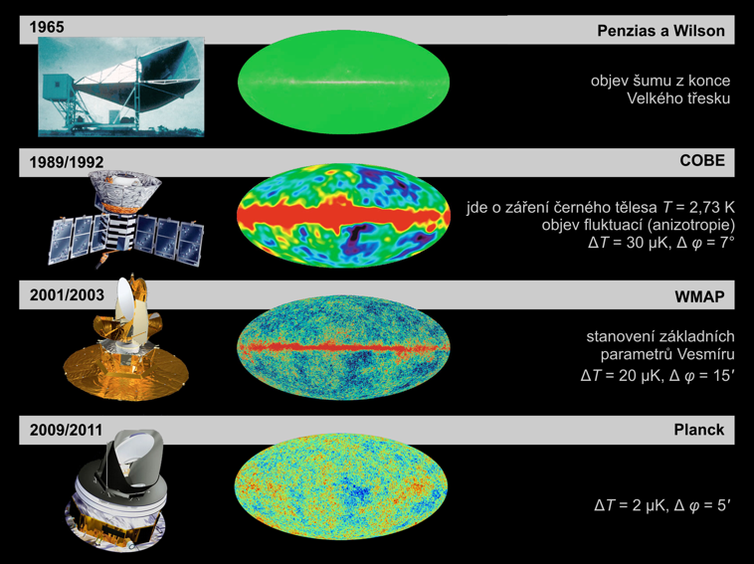
Zpřesňování poznatků

Slide 39
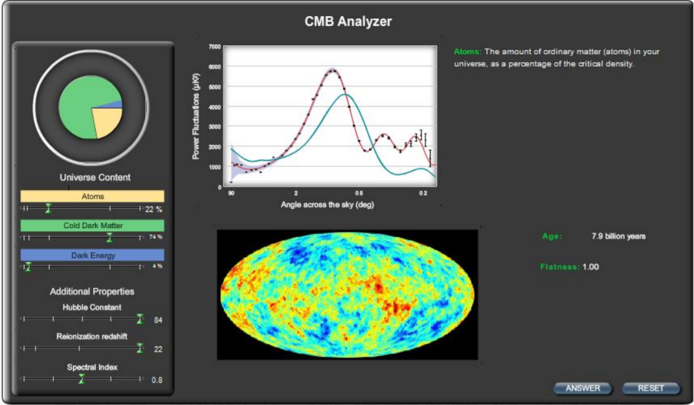
Na závěr …
… sestavte si svůj vesmír
https://map.gsfc.nasa.gov/resources/camb_tool/index.html

Slide 40
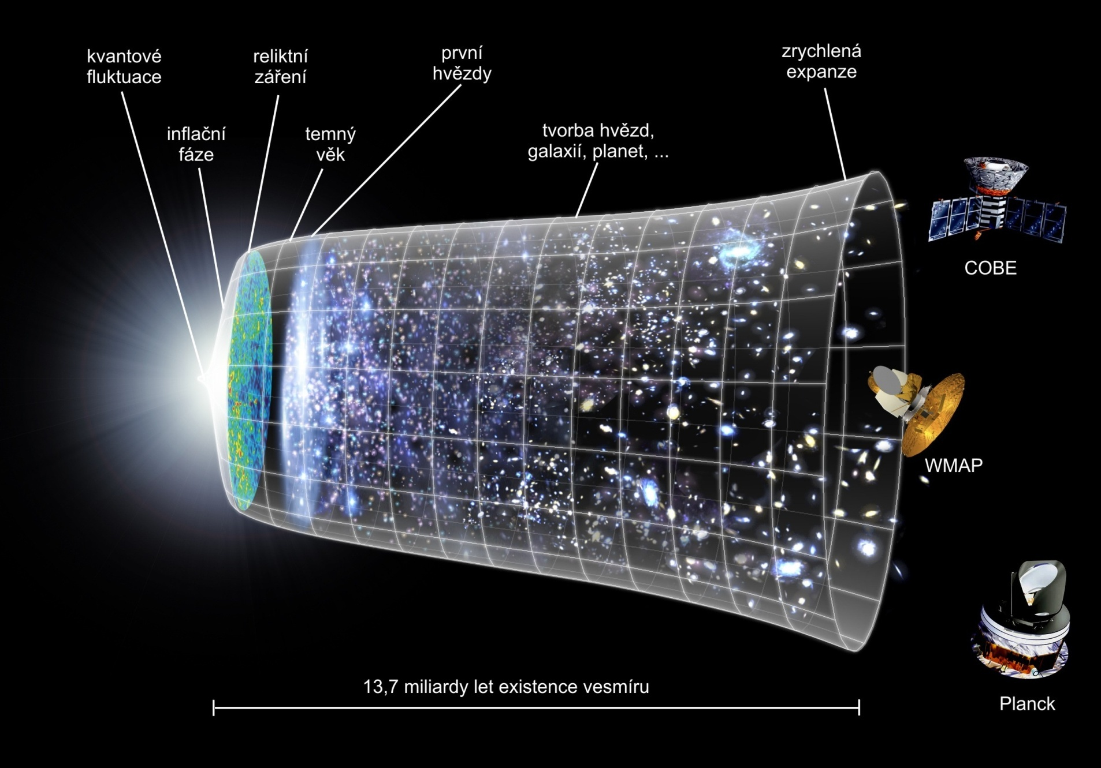
Děkuji za pozornost.

